Slide 2
Фултонская речь Уинстона Черчилля

Slide 3
ДОКТРИНА ТРУМЭНА

Slide 4
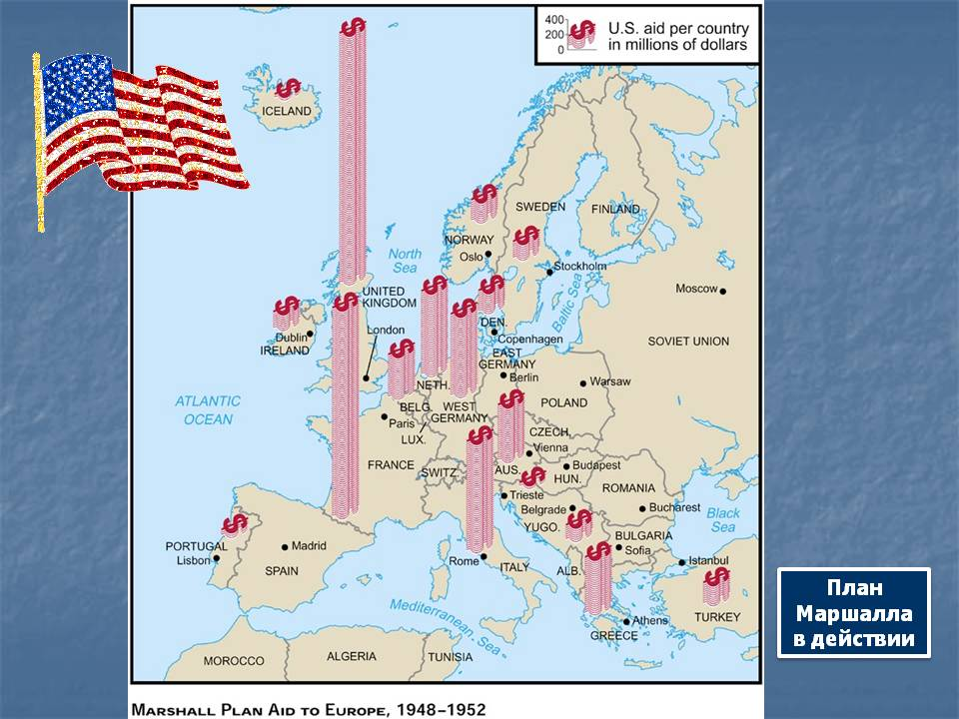

Slide 5
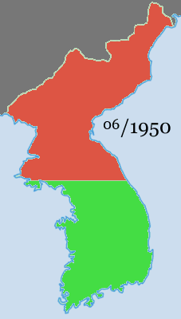
Корейская война

Slide 6
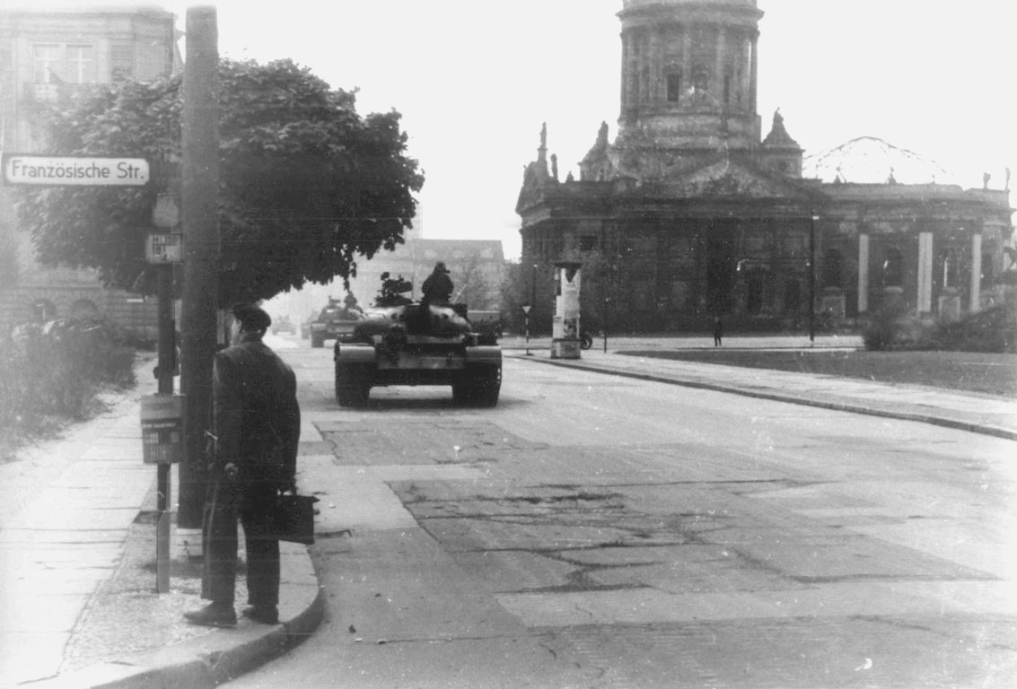
Берлинский кризис 1958—1962

Slide 7
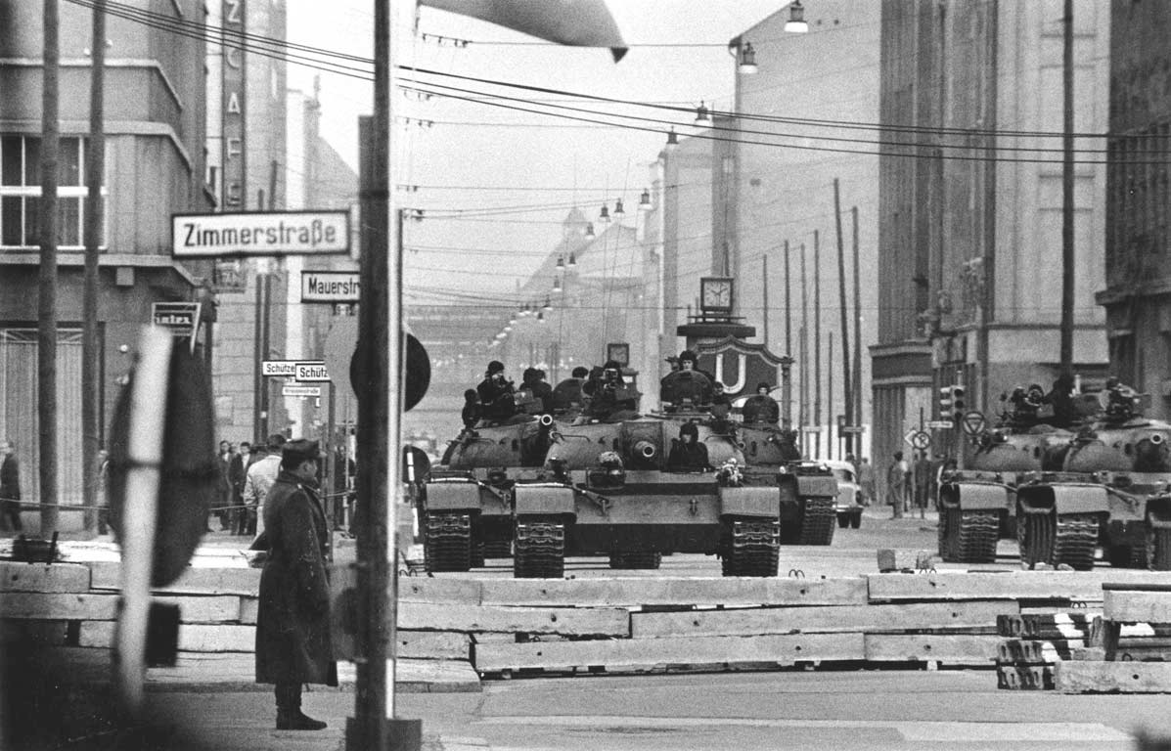

Slide 8
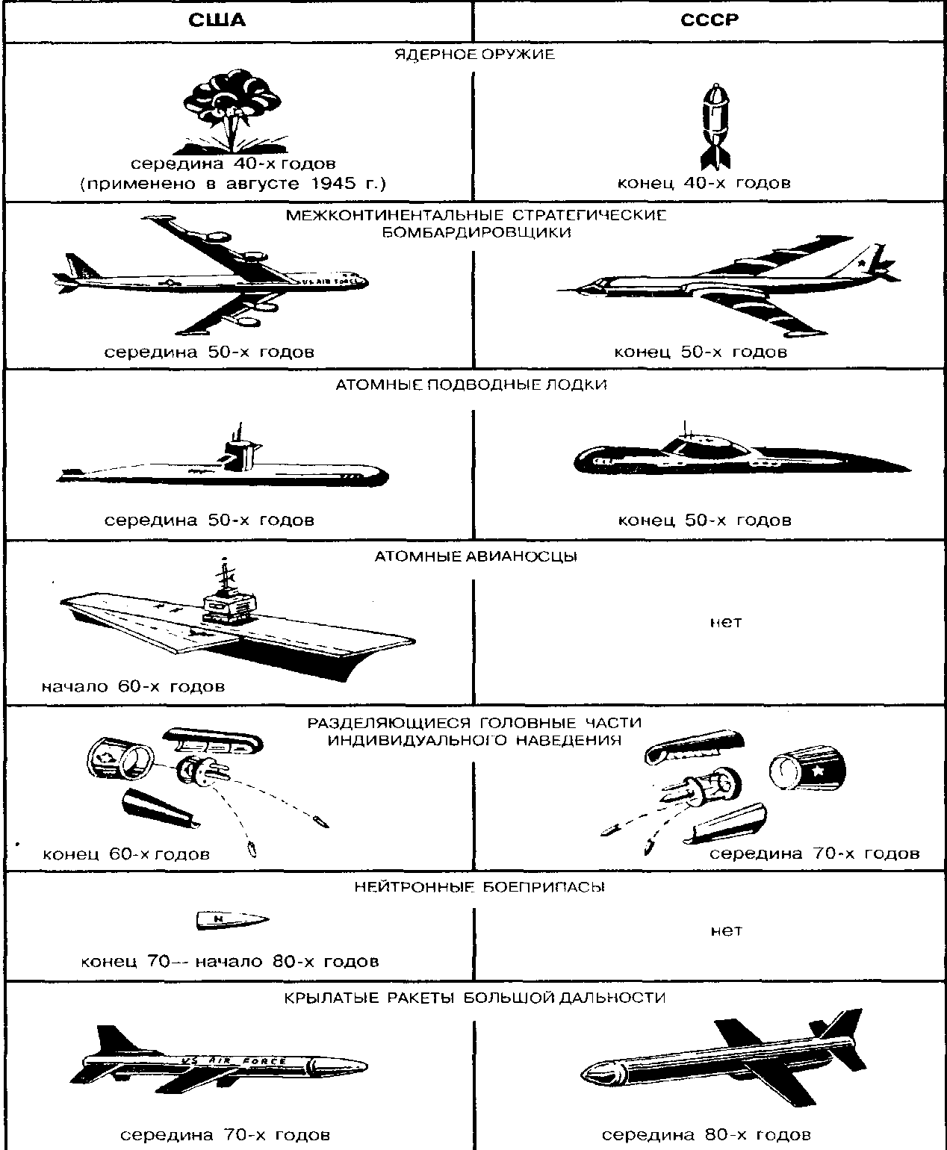
Этапы «гонки вооружений»

Slide 9
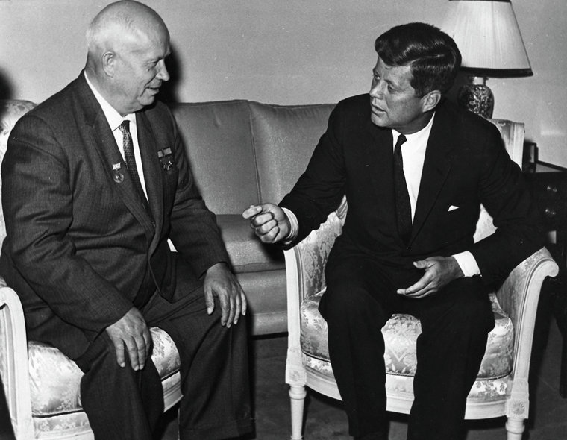

Slide 10
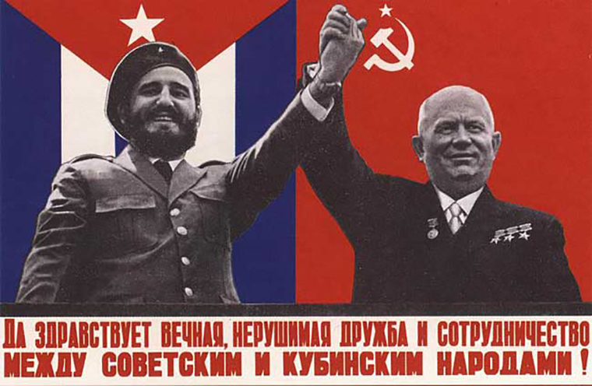
Карибский кризис

Slide 11
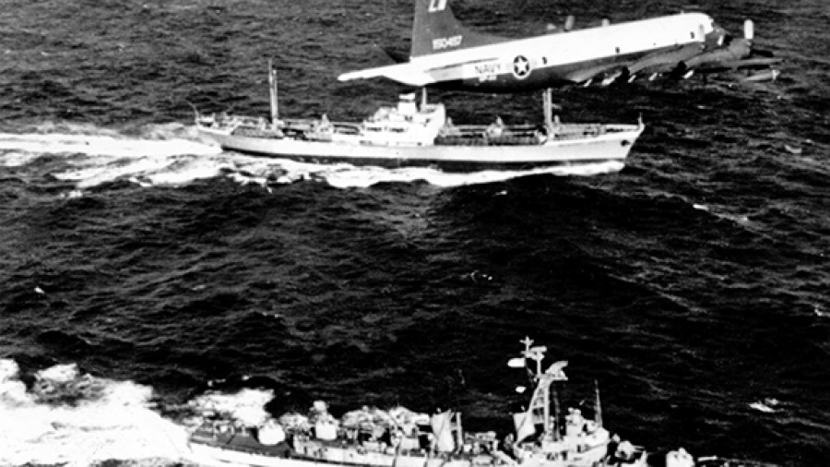

Slide 12
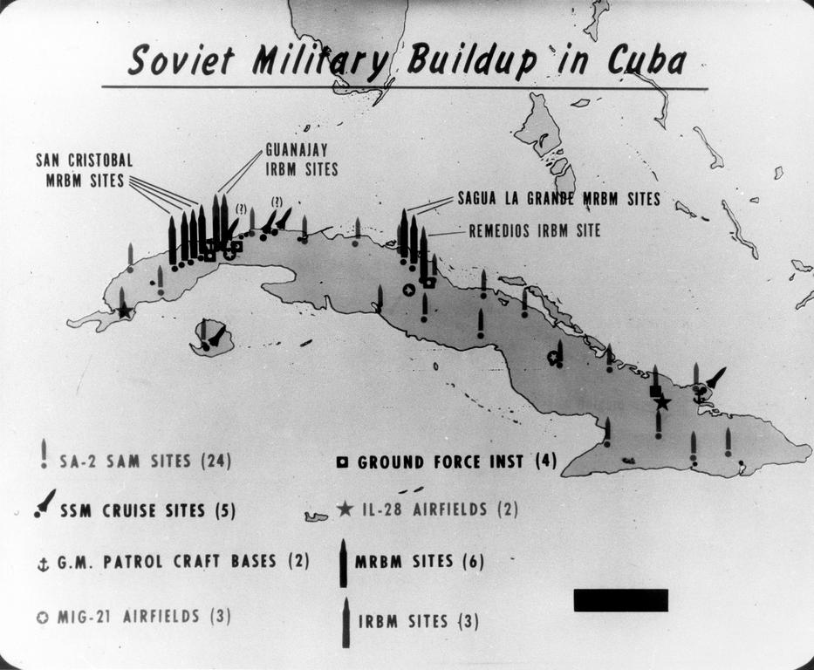

Slide 13
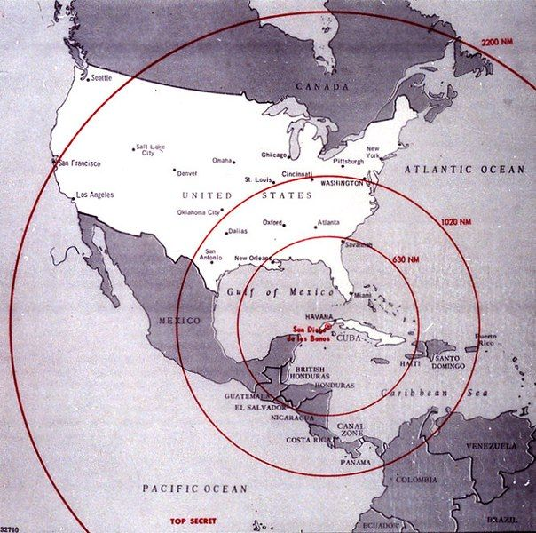

Slide 14
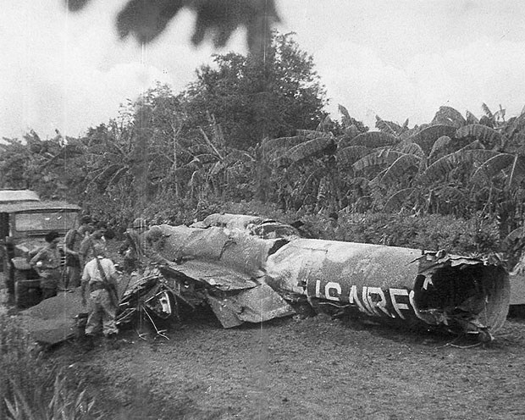
«Чёрная суббота» 27 октября 1962 г.

Slide 15
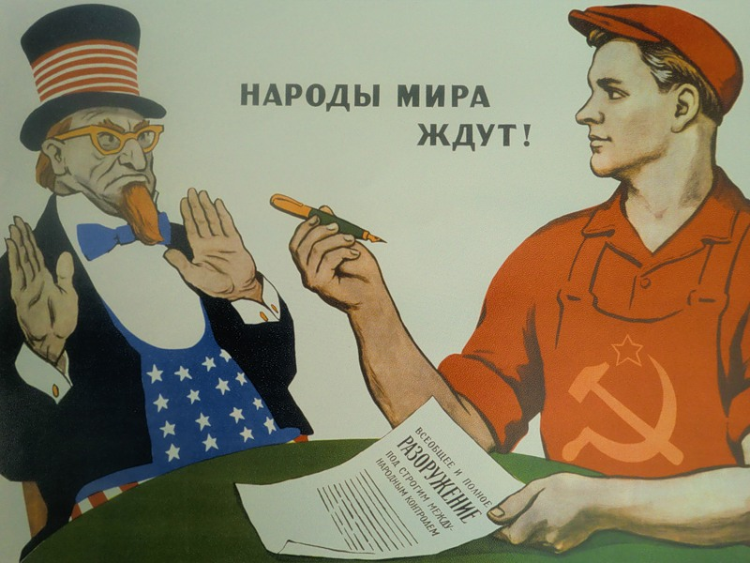

Slide 17
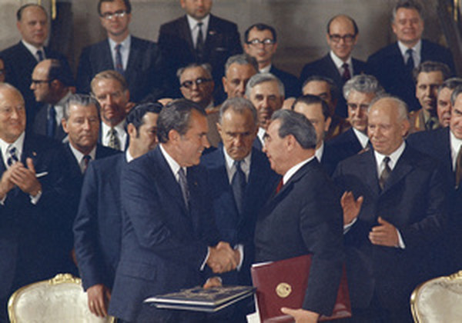

Slide 18
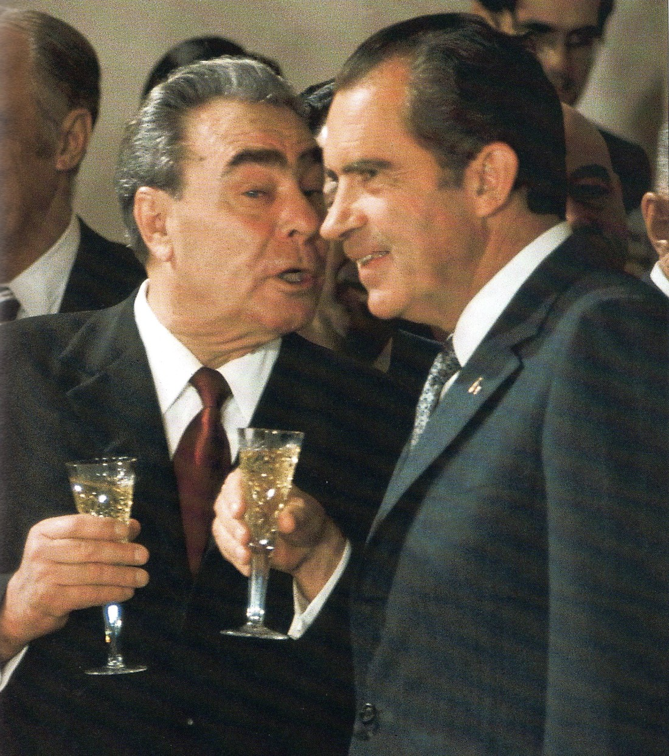
Никсон в Москве, 1972 г.

Slide 19
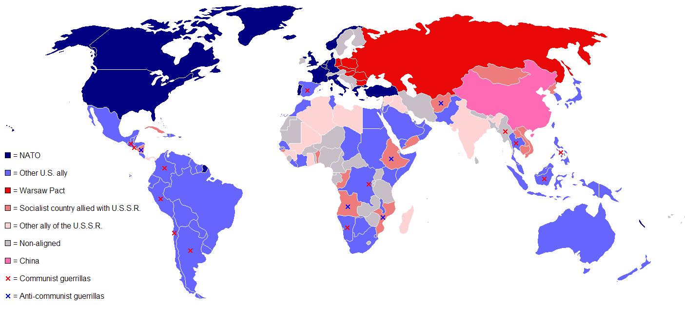
Биполярный мир в 1980 г.

Slide 20
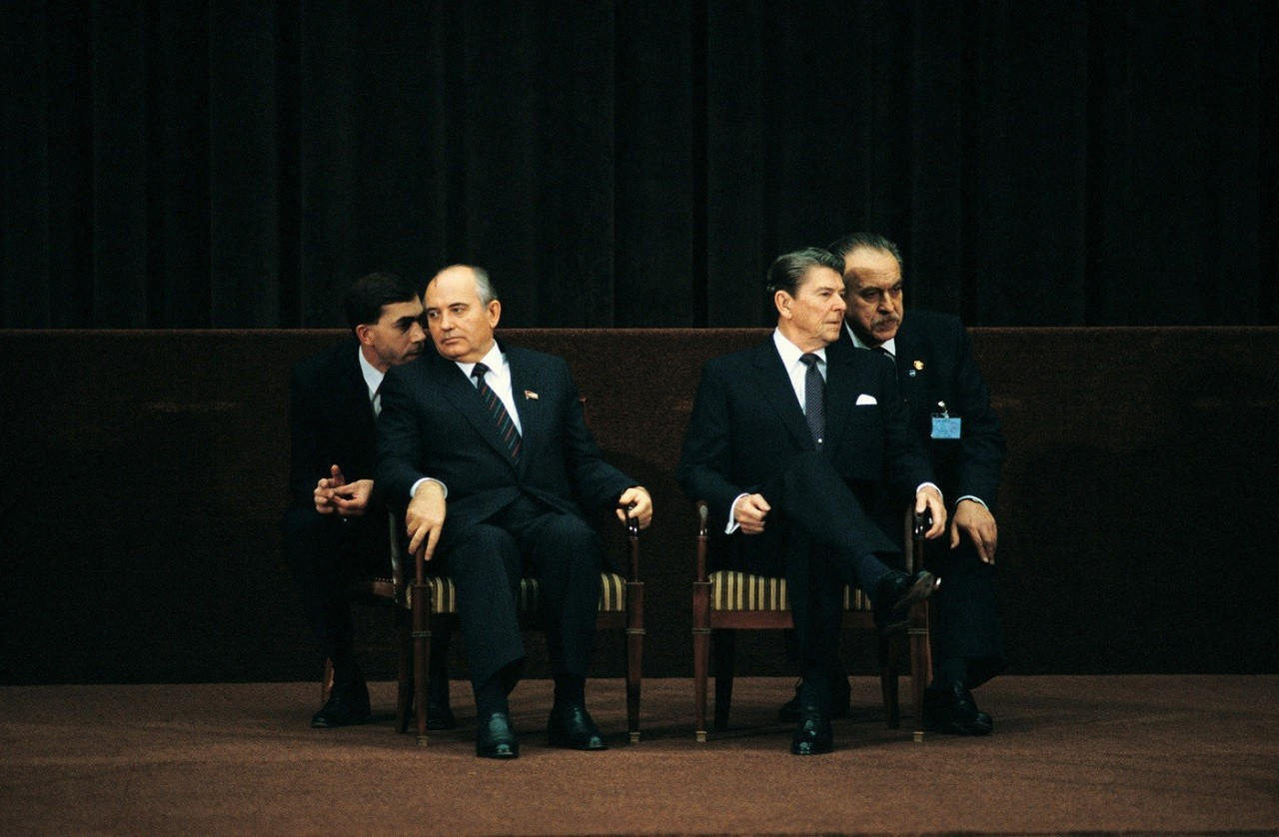

Slide 21
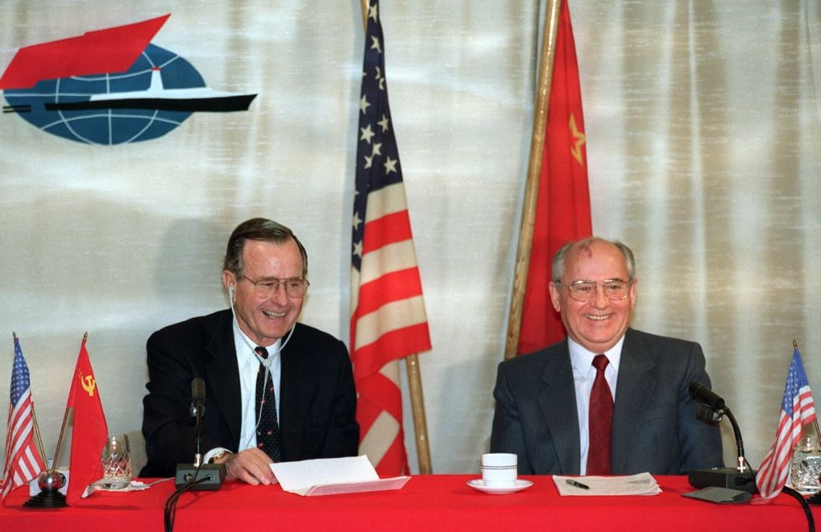

Slide 22
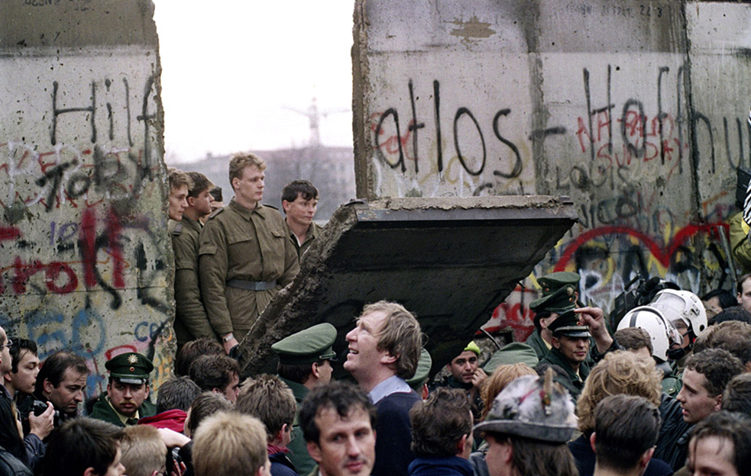

Slide 23
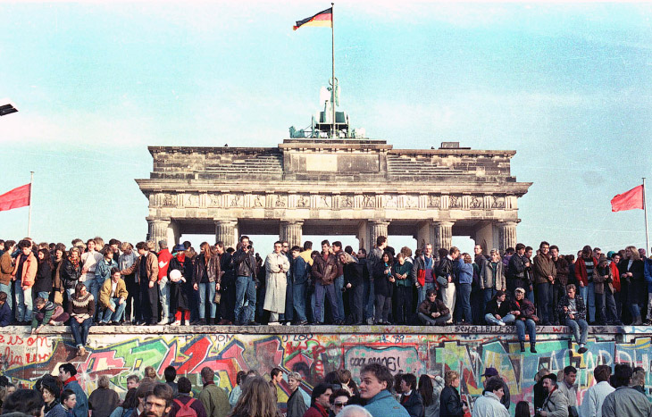

Slide 24
События
Весна 1947 г. - президент США обнародовал свою «Доктрину Трумэна»
5 июня 1947 г. - «план Маршалла»
4 апреля 1949 г. – создание НАТО
25 июн. 1950 г. – 27 июл. 1953 г. – Корейская война
апрель1950 г. – принятие директивы Совета национальной безопасности (начало «гонки вооружений)
14 мая 1955 г. – создание ОВД
1954 г. - Вашингтон принял военную доктрину «массированного возмездия»
1957 г. - СССР запустил первый искусственный спутник
1959 г. - СССР ввел в строй первую подводную лодку с атомным реактором на борту
1 мая 1960 г. над Екатеринбургом был сбит американский самолет-разведчик
1961 г. - Соединённые Штаты разместили в Турции ракеты средней дальности
16 окт. 1962 г. – 28 окт. 1962 г. – Карибский кризис
5 августа 1963 г. - СССР, Великобритания и США подписали в Москве договор о запрещении испытаний ядерного оружия в атмосфере, в космическом пространстве и под водой
1 июля 1968 г. - договор о нераспространении ядерного оружия
29 мая 1972 г. между странами был подписаны «Основы взаимоотношений между СССР и США, подчеркивающие необходимость мирного сосуществования двух систем».
проведение Общеевропейского совещания по безопасности и сотрудничеству в Хельсинки в 1975 г. (СБСЕ)

Slide 25
В 1979 г. в Женеве на встрече президента США Дж. Картера и генерального секретаря ЦК КПСС Л.И. Брежнева был подписан новый договор об ограничении стратегических наступательных вооружений (ОСВ-2)
декабрь 1979 г. - ввод советских войск в Афганистан
ноябрь 1985 г. - Женевские переговоры на высшем уровне между СССР и США
декабрь 1987 г. - в Вашингтоне состоялась новая советско-американская встреча, закончившаяся подписанием Договора о ликвидации ракет средней и меньшей дальности
1988 г. в СССР была сформулирована концепция «свободы выбора» в качестве универсального принципа международных отношений, Советский Союз начал вывод своих войск из Восточной Европы.
ноябрь 1989 г. – снос берлинской стены
март 1991 г. - официально состоялся роспуск ОВД
11 мар. 1990 г. – 25 дек. 1991 - распад СССР

